Slide 1



Monitorar Processos de TI
Workshop para implantação do processo
09.Dez.2016
Versão 1

Slide 2


Agenda
Objetivo, Escopo e Indicadores
Processo
Agenda
Diretrizes
Envolvidos

Slide 3

Objetivo e Escopo
Objetivo
Este processo acompanhar os indicadores de desempenho relevantes dos processos publicados de TI. Também tem como objetivo criar, priorizar e acompanhar a evolução do plano de melhoria para os desvios encontrados.
Escopo
O processo de Monitorar Processos de TI tem como escopo acompanhar os indicadores de desempenho dos processos publicados de TI da Smiles. Sendo eles:
Gerenciamento de Fornecedores Críticos de TI
Gerenciamento de Incidentes de TI
Gerenciamento de Mudanças
Gerenciamento de Patches
Gerenciamento de Antivírus
Vale ressaltar, que o processo de Gerenciamento de Incidentes de Segurança da Informação somente a Gerência de Segurança da Informação e o CIO devem ter acesso aos Eventos de Segurança da Informação, Incidentes de Segurança da Informação e o seu tratamento na ferramenta Jira, bem como os seus indicadores de desempenho.

Slide 4

Indicadores
Indicadores de Desempenho
Quantidade de plano de melhorias executados anualmente

Slide 5
Agenda
Objetivo, Escopo e Indicadores
Processo
Agenda
Diretrizes
Envolvidos

Slide 6
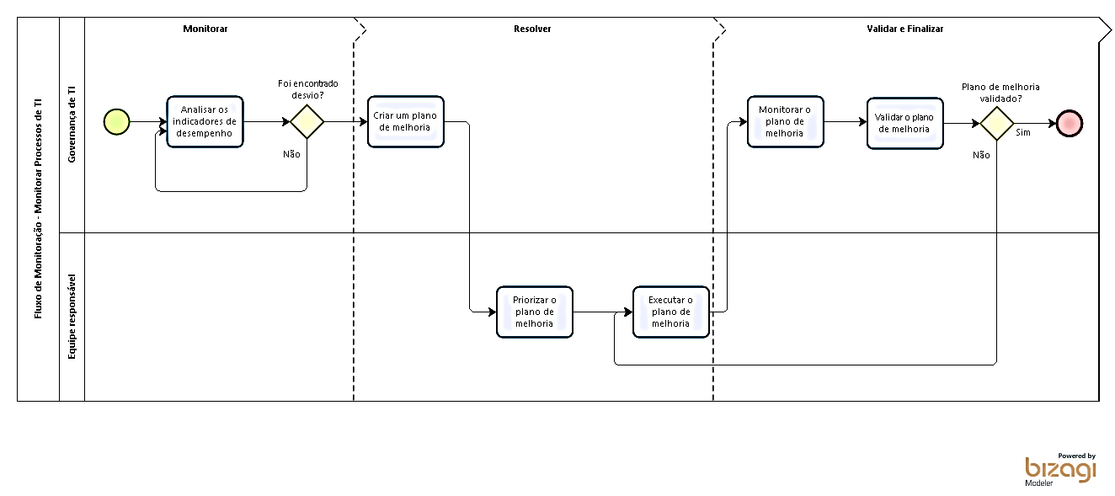
Processo
Processo

Slide 7
Agenda
Objetivo, Escopo e Indicadores
Processo
Agenda
Diretrizes
Envolvidos

Slide 8
Diretrizes
Monitorar Processos de TI
Haverá apenas um processo de Monitorar Processos de TI para toda organização, sob a responsabilidade da equipe de Governança de TI.
Ger. de Incidentes de SI
Somente a Gerência de Segurança da Informação e o CIO devem ter acesso a este processo, ou seja, o processo de Monitorar Processos de TI não deve ter acesso devido a confidencialidade das informações contidas.
Monitoramento
A equipe de Governança de TI deverá monitorar semestralmente as tendências de comportamento de todos os processos publicados de TI da Smiles, e caso ocorra algum desvio deverá criar um plano de melhoria, priorizar e acompanhar a sua execução.
Vale ressaltar que o primeiro (1º) acompanhamento dos indicadores de desempenho deverá ocorrer em junho / 2017, após os processos terem 6 meses de execução.

Slide 9
Agenda
Objetivo, Escopo e Indicadores
Processo
Agenda
Diretrizes
Envolvidos

Slide 10

Monitorar Processos de TI
Envolvidos
Papéis x Pessoas/Empresas
  Execução: Tânia Ferro
  Publicação: André Santos / Felipe Lima
  QA: Jorge Maluf
Responsáveis pelo processo (Smiles)
Marcela Dias
Gerente de Governança de TI (Smiles)
Rodrigo Rothstein
  Sponsors: Rodrigo Rothstein
  Ponto Focal Auditoria: Marcela Dias

